Slide 1
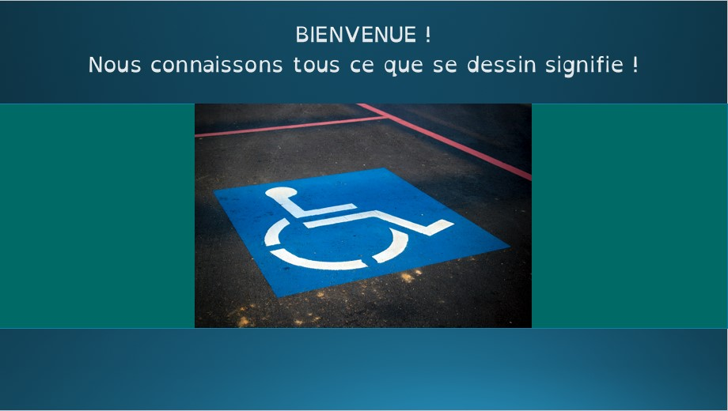
Contenu du site
PAGE D’ACCUEIL
NAVIGATION
Sensibilisation l’accessibilité ? Les handicaps Les problématiques
Préconisation Rendre accessible Bonnes pratiques & normes Formations
SLIDE/CAROUSEL

Slide 2
CORPS DE LA PAGE D’ACCUEIL
H3 TEXTE PRESENTATION / A PROPOS / /DONNEES GENERALES
Bienvenue,
Nous sommes 3 stagiaires qui avons eus pour objectif de concevoir et développer un outil de communication numérique de type site web sur le thème de l'« e-inclusion » des personnes en situation de handicap au cours de notre formation.
Nous avons donc eu la lourde tache de réalisé ce projet de A à Z( respect du cahier des charges, réalisation d’un dossier de conception, de maquettes, prototypes etc.)
Mais surtout respecter l’accessibilité pour tous
De ce fait e site vous paraîtra sûrement peu esthétique mais nous avons fais le choix fort de laisser le design de côté afin de nous concentrer sur l’accessibilité afin que chacun quel qu'il soit puisse y accéder sans aucune difficulté.
Ce site est un support et a pour objectif de sensibiliser le plus grand nombre à la problématique de l'accessibilité numérique en général mais plus précisément pour les personnes handicapées.
Il a aussi pour vocation de fournir des préconisations aux concepteurs de contenu numérique.​
Vous y trouverez donc deux sections traitant chacune de ces deux domaines avec notamment des supports visuels, des textes mais aussi des liens utiles.

Slide 3
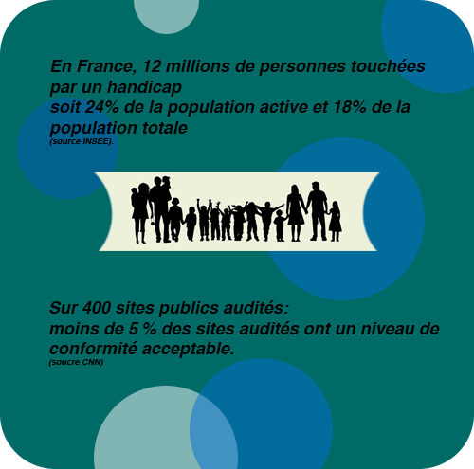
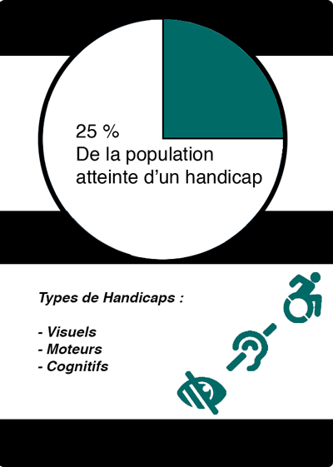
QUELQUES CHIFFRES

Slide 4
2. SENSIBILISATION
H3 Qu’est ce que l’ accessibilité ?
L’accessibilité numérique permet aux personnes en situation de handicap d’accéder aux contenus et services digitaux. Pour ce faire, on applique aux interfaces digitales des normes d’accessibilité émises par le W3C (World Wide Web Consortium) et pensées par des ergonomes pour chaque type de handicap.
L’accessibilité couvre également des notions liées à la compatibilité matérielle et logicielle ainsi qu’à la performance des réseaux. Tous les utilisateurs, sans discrimination, pourront alors Percevoir - Comprendre - Naviguer, mais aussi Interagir - Créer du contenu - Apporter leur contribution à l’univers numérique.
Outre son utilité première, à savoir la mise à disposition des contenus aux publics sans discrimination, l’accessibilité numérique présente de nombreux avantages – et pas des moindres – qui constituent autant d’opportunités pour les entreprises, bien au-delà d’une obligation légale.

Slide 5
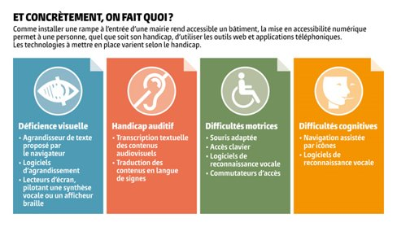
H3 Les différentes formes d'handicaps
Plusieurs handicap peut rendre un site inaccessible :
- visuelle :
Difficulté de lire les textes , de différencier les couleurs, voir aveuglement totale
- auditif :
Impossibilité de lire les contenus audio
-motrices :
Incapacité d'utiliser clavier ou souris non adapté, utilisation de commande vocale
-cognitives
Source :
https://www.lagazettedescommunes.com/634699/accessibilite-numerique-un-pas-en-arriere-pour-les-personnes-handicapees/

Slide 6
Les problématiques rencontrées
Pour agir contre l’exclusion sociale des personnes en situation de handicap, c’est souvent à l’accessibilité des infrastructures que l’on pense (bâtiments ou transports en commun par exemple). Cependant, l’accessibilité ne s’applique pas uniquement à ces domaines. Elle s’étend aussi à l’usage que nous avons tous des sites web, applications et autres outils digitaux.
En Europe environ 20% de la population sont porteuse d'un handicap , or ne rien mettre en œuvre pour faciliter l'accès à son site c'est comme ignorer un cinquième de ses internautes.
Aujourd'hui , de nombreux site utilise le javascript pour rendre une page dynamique, mais souvent la sémantique des pages en vient a être négligée, pourtant une bonne sémantique permet de facilité la lecture des synthèses vocale.
De plus c'est fonctions sont généralement prévus pour fonctionner à la souris en oubliant le clavier ou des commande vocales .

Slide 7
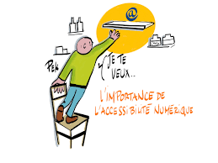
3. Préconisations
H2 Titre de la page
A destination des concepteurs et développeurs de sites et d'applications web, leur rôles étant déterminant.
H3 1.Rendre le web accessible
En général, tout le monde s’accorde pour dire que l’accessibilité est une cause juste et personne ne réfute le fait que tous les sites devraient être accessibles. Toutefois, dans les faits, l’accessibilité est bien trop souvent traitée comme une surcouche et n’est vraiment prise en considération qu’une fois la phase de production terminée, lors d’un audit effectué par un expert en accessibilité certifié.
En réalité, la mise en accessibilité ne peut se résumer à un audit en fin de projet car il s’agit d’une vraie démarche à initier le plus tôt possible.
Pour les personnes en situation de handicap, les services numériques représentent une opportunité unique d’inclusion dans la société à condition que ces services soient conçus et développés selon des règles d’accessibilité. En effet, comme le numérique est présent partout aujourd’hui, un manque d’accessibilité conduit irrémédiablement à des situations d’exclusion, impossibilité d’occuper un emploi, d’accéder aux droits, de profiter des services numériques, d’accéder à l’information…»
Tout d'abord comprendre les difficultés rencontrées par les porteurs d'handicaps est primordial.
Dans un deuxième temps s'approprier les normes et les bonnes pratiques grâce notamment aux ressources en ligne.
Mais avant tout, que dit la loi ?
En France, la loi du 11 février 2005, “Pour l’égalité des droits et des chances, la participation et la citoyenneté des personnes handicapées” impose, dans son article 47, “l’accessibilité des services de communication publique en ligne pour les services de l’Etat, des collectivités territoriales et des établissements publics qui en dépendent”, dans un premier temps. Dans d’autres pays cette obligation existe depuis les années 90, c’est le cas des Etats-Unis.
En outre, le World Wide Web Consortium (W3C), organisme de normalisation, préconise le « web pour tous », c’est-à-dire que tout le monde doit pouvoir accéder aux innovations technologiques même sans tenir compte de leur matériel, leurs logiciels, leur infrastructure réseau, leur langue maternelle, leur culture, leur situation géographique et leurs capacités physiques ou mentales.

Slide 8
PARTIES PRENANTES
Chef de projet
Le Chef de projet (ou Product Owner) a pour mission de prendre en compte les contraintes d’accessibilité lors de la rédaction des spécifications fonctionnelles et des choix techniques qui en découlent.
UX Designer
L’UX Designer, garant de l’expérience utilisateur (User eXperience), a pour mission de concevoir l’interface pour le plus grand nombre. Il doit donc penser à tous les utilisateurs, quel que soit leur profil, et identifier leurs usages et leurs besoins. En créant un (ou plusieurs) persona en situation de handicap, ce dernier s’assure de ne pas oublier les utilisateurs ayant des besoins particuliers d’accessibilité. Dans le cadre d’une refonte, il pourra également aller à la rencontre d’utilisateurs en situation de handicap pour identifier les points de friction récurrents sur l’interface existante afin de l’optimiser. Il doit également se tenir au fait des bonnes pratiques d’accessibilité en conception et concevoir l’interface en fonction de ces dernières.
DA / UI Designer
Le Directeur Artistique ou le Designer d’interface aura à sa charge de s’assurer que la couche graphique de l’interface permettra au plus grand nombre de percevoir tous les éléments et d’accéder à l’information. Le choix des couleurs devra notamment se faire en respectant les contraintes de ratio de contrastes imposés par le RGAA.

Slide 9
Développeur
Un code valide constitue la pierre angulaire de l’accessibilité. Le développeur est l’acteur le plus important dans le cadre d’une démarche de mise en accessibilité car c’est lui qui aura la lourde mission de tout mettre en application. Un code trop complexe est bien souvent source d’incompatibilité avec les technologies d’assistance. “L’objectif c’est de faire un site le plus simple possible.
Testeurs
Si les tests sont réalisés en interne par des membres de l’équipe, les personnes en charge des tests en cours de production devront également tester le bon fonctionnement de tous les composants en utilisant diverses technologies d’assistance et en simulant divers mode de navigation. S’il est prévu de faire tester l’interface par de vrais utilisateurs, les personnes en charge du recrutement des participants (Chef de projet) devront s’assurer que tous les types de handicaps sont représentés par les testeurs recrutés.
Chez nos voisins britanniques “Au Parlement britannique, lors de l’organisation de tests, le recrutement des participants n’est pas forcément axé sur l’accessibilité car les équipes savent qu’il y aura un audit dédié à l’accessibilité en fin de projet. Mais au Gouvernement (Government Digital Service), à chaque phase de test il faut qu’il y ait des personnes représentatives des besoins en accessibilité (à minima 25-30% des testeurs). A chaque sprint, des tests sont organisés regroupant au moins 8 participants dont au moins 2 ou 3 en situation de handicap. Ces tests sont obligatoires.”
Auditeur :
Un audit de fin de projet devra être prévu afin de vérifier la conformité de l’interface au RGAA. Évaluer toutes les pages d’un site web est bien souvent trop chronophage, c’est pourquoi l’auditeur sélectionnera les pages les plus emblématiques du site et celles apportant le plus de valeur à l’utilisateur. Il devra ensuite vérifier rigoureusement et pour chacune des pages sélectionnées, tous les critères du RGAA les uns à la suite des autres en effectuant l’intégralité des tests proposés dans le référentiel.
Contributeur :
Comme énoncé précédemment, une démarche de mise en accessibilité ne doit pas s’arrêter à l’audit qui suit la mise en production du site, mais doit se poursuivre lors de la phase d’exploitation car l’accessibilité numérique n’est pas un état définitif et n’est jamais acquise, elle est par nature évolutive. En effet, une publication web n’est pas figée et évolue dans le temps en fonction des mises à jours éditoriales et techniques. Le contributeur doit donc veiller à renseigner correctement les alternatives textuelles des contenus non textuels tels que les images, les vidéos, les graphiques… Il doit par exemple également s’assurer que les textes sont compréhensibles dans un français simple, que les tableaux sont construits correctement et que les fichiers disponibles au téléchargement sont accessibles (PDF, Word, Powerpoint…).
Utilisateur
Enfin, l’utilisateur final de l’interface a pour responsabilité de régulièrement mettre à jour son navigateur et ses technologies d’assistance pour bénéficier des avancées techniques en matière d’accessibilité. Il doit également signaler tout défaut d’accessibilité qu’il rencontre aux responsables du site ou de l’application concernée. Ce faisant, il contribue à accélérer la prise de conscience des équipes de production en les alertant et motive les démarches de mise en accessibilité. Cette liste n’a pas la prétention d’être exhaustive, de nombreux autres interlocuteurs peuvent intervenir lors d’un projet et avoir une incidence sur son accessibilité. Ainsi, les DSI par exemple, lorsqu’elles sont sollicitées, ne devraient pas imposer de logiciels ou solutions informatiques connues pour présenter des défauts d’accessibilité.

Slide 10
H3 2. Normes et bonnes pratiques pour des sites accessibles
4 points à prendre en considération pour rendre votre site web accessible aux personnes handicapés.
- Rédaction d'un site web accessible
- Conception d'un site web accessible
- Développement d'un site web accessible
- Rendre les médias et audio accessible
Lien du site w3
https://www.w3.org/WAI/design-develop/
H3 3.Formation
« Presque un développeur sur 2 n’a jamais entendu parler de l’accessibilité numérique »
Que peut-on faire pour améliorer l’accessibilité numérique ? Un conseil pour nos formations, formateurs ?
Comme la sécurité ou le respect des données personnelles, l’accessibilité numérique doit être enseignée à l’ensemble des professionnels du numérique en formation initiale ou continue. Un module de sensibilisation intégré au socle commun pour l’ensemble des apprenants serait déjà une énorme avancée. Quand l’accessibilité est prise en compte en amont et quand les intervenants sont formés, cela ne coûte pas plus cher de produire un service numérique accessible et utilisable par tous ! »
Liens :
https://formations.alsacreations.fr/formation-accessibilite.html
https://www.humancoders.com/formations/accessibilite-numerique

Slide 12
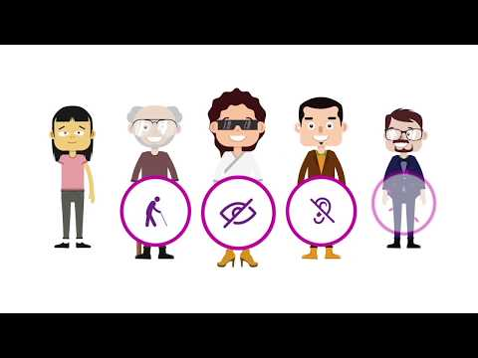
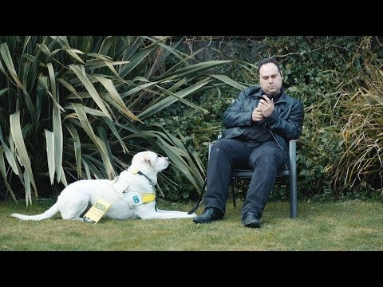

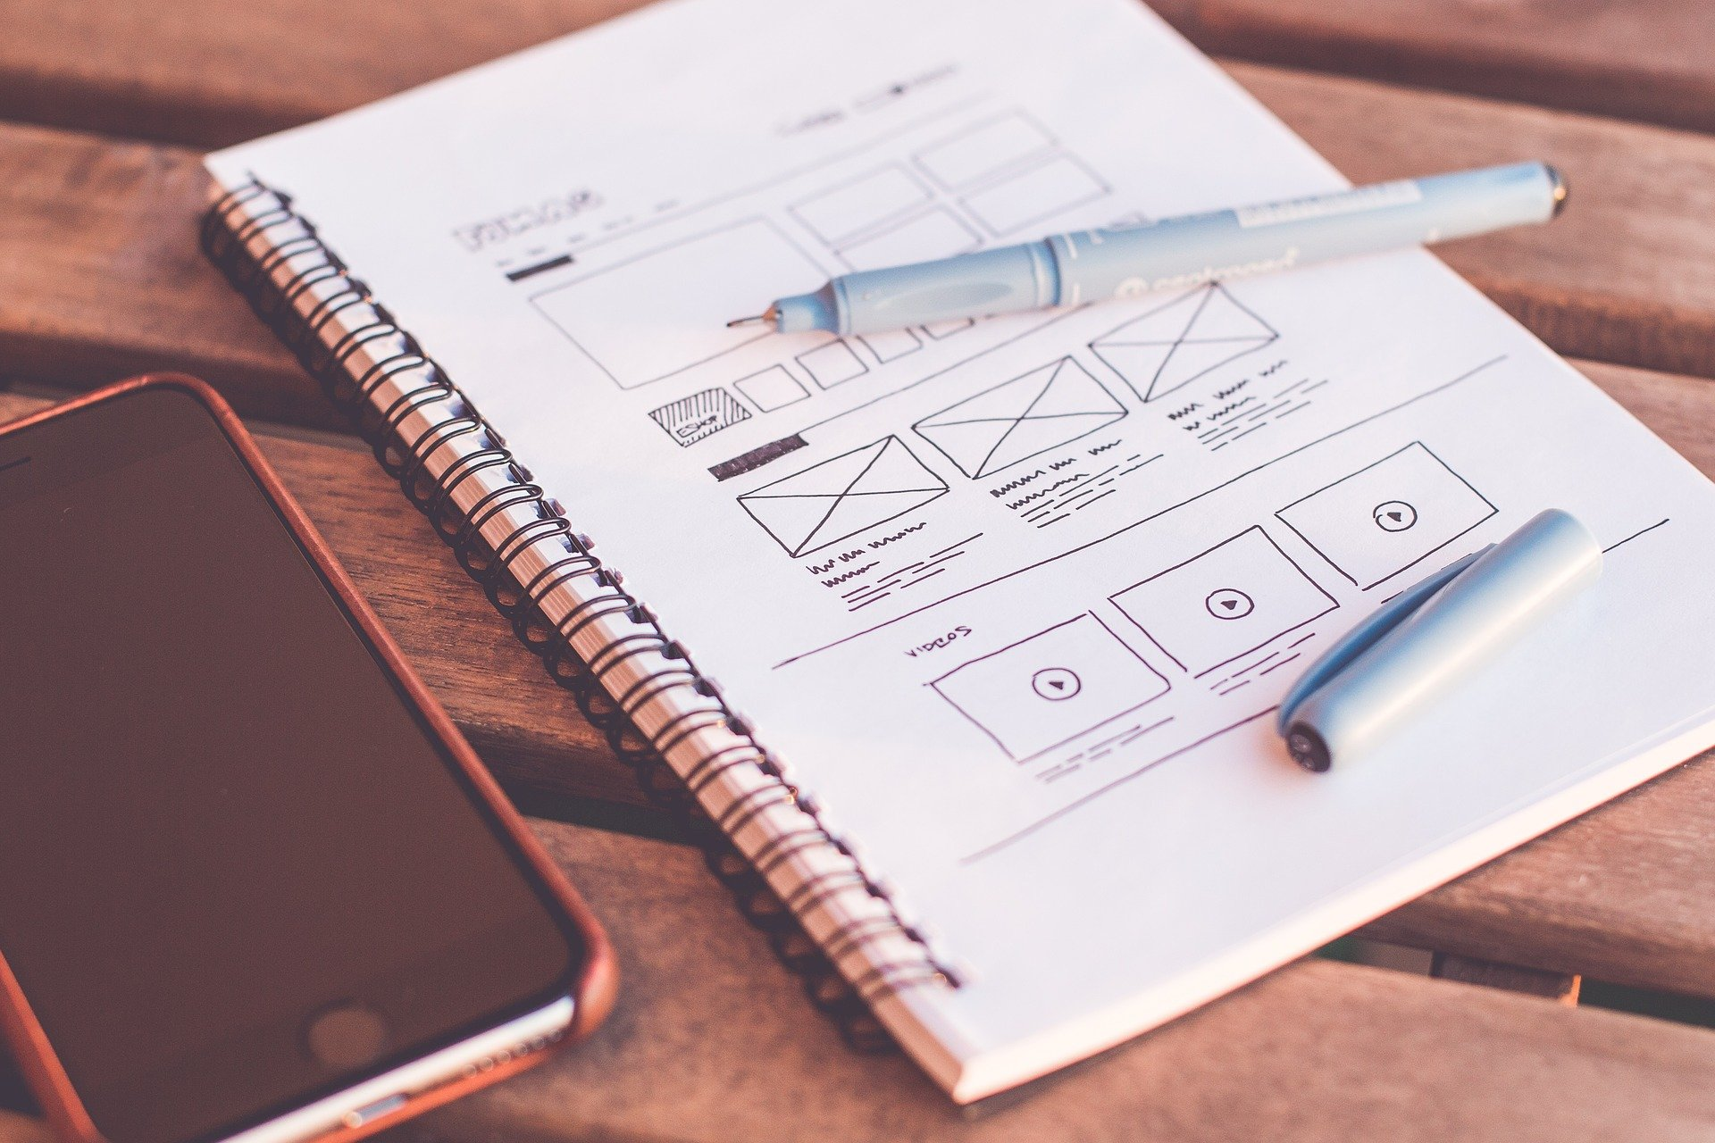
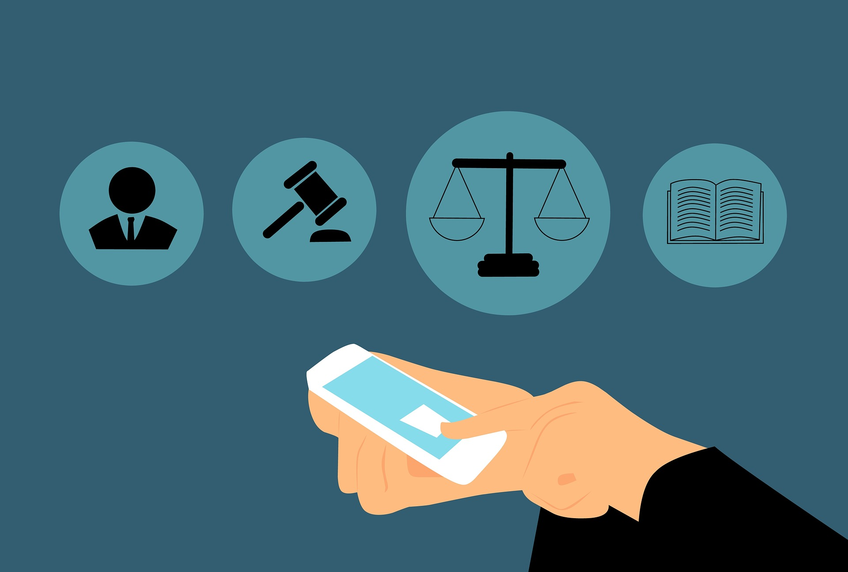
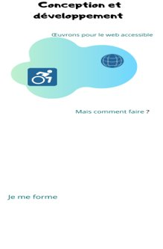

SUPPORT VISUEL VIDEO
SUPPORT VISUEL IMAGES/PHOTOS
Logo dessin/couleurs ou pas | Logo + texte | Logo texte seulement

Slide 13
Liens que vous pouvez intégrés a vos pages
LIENS POUR LES PORTEURS DE HANDICAPS
Braille Net : Une porte sur le Web pour les personnes handicapées visuelles http://www.braillenet.org/
Lynxviewver : permet de tester si votre site est consultable par une personne non-voyante.
http://www.yellowpipe.com/yis/tools/lynx/lynx_viewer.php
Accessidys : site permettant l’adaptation de textes pour les troubles DYS https://accessidys.org/#/
LIENS POUR LES ACTEURS
AccessiPro - Demi journée de sensibilisation gratuite au handicap accessible en ligne.
https://fr.wikiversity.org/wiki/Programme_de_sensibilisation_au_handicap
OpenWeb : OpenWeb.org vous propose des fiches pratiques pour la créations de pages Web accessibles. http://openweb.eu.org/accessibilite/
Webaccessibilité : Améliorez l'accessibilité de vos interfaces Web http://www.webaccessibilite.fr/
Colour Contrast Analyser (CCA) : Un analyseur de contraste
https://developer.paciellogroup.com/resources/contrastanalyser/
Logiciel permettant la création de pdf accessibles
https://www.pdf-accessible.com/
watchfire: Outils permettant de mesurer l’accessibilité de son site.
http://webxact.watchfire.com/
Numérique.gouv
https://www.numerique.gouv.fr/dinum/

